Slide 1

Глава 3. Бизнес. Стартап.

Slide 2
Бизнес-план
(business plan) — форма представления деловых предложений и проектов
с информацией о производственной, сбытовой и финансовой деятельности фирмы, оценки потребностей в финансировании
и условий окупаемости.
Глава 3. Бизнес.Стартап.

Slide 3
Структура бизнес-плана
Титульный лист
Резюме проекта
Анализ положения дел в отрасли
Производственный план
План маркетинга
Организационный план
Финансовый план
Глава 3. Бизнес. Стартап.

Slide 4

Маркетинг
(marketing) — анализ и прогнозирование рыночной ситуации в целях ориентации производства.
Глава 3. Бизнес. Стартап.

Slide 5

Этапы маркетинга
Анализ рынка
Таргетирование рынка
Разработка стратегии маркетинга
Осуществление маркетинга
Глава 3. Бизнес. Стартап.

Slide 6
Реклама
(advertisng, advertisment) — часть маркетинга, целенаправленное воздействие на сознание потенциального потребителя
с помощью средств информации
для продвижения товаров и услуг
на рынке сбыта.
Глава 3. Бизнес. Стартап.

Slide 7

Формы рекламы в Интернете
Баннерная реклама
Всплывающая реклама
Текстовая реклама
Электронные рассылки
Глава 3. Бизнес. Стартап.

Slide 8
Этапы деятельности фирмы
Подготовка бизнес-плана
Определение организационно-правовой формы фирмы
Регистрация фирмы
Рассмотрение документов
Начало деятельности фирмы
Текущая деятельность
Ликвидация фирмы
Глава 3. Бизнес. Стартап.

Slide 9
Стартап
( startup) новый бизнес, любая форма, которая создается быстро и при минимальных инвестициях с целью как можно более выгодной продажи в течение ограниченного срока
Глава 3. Бизнес. Стартап.

Slide 10
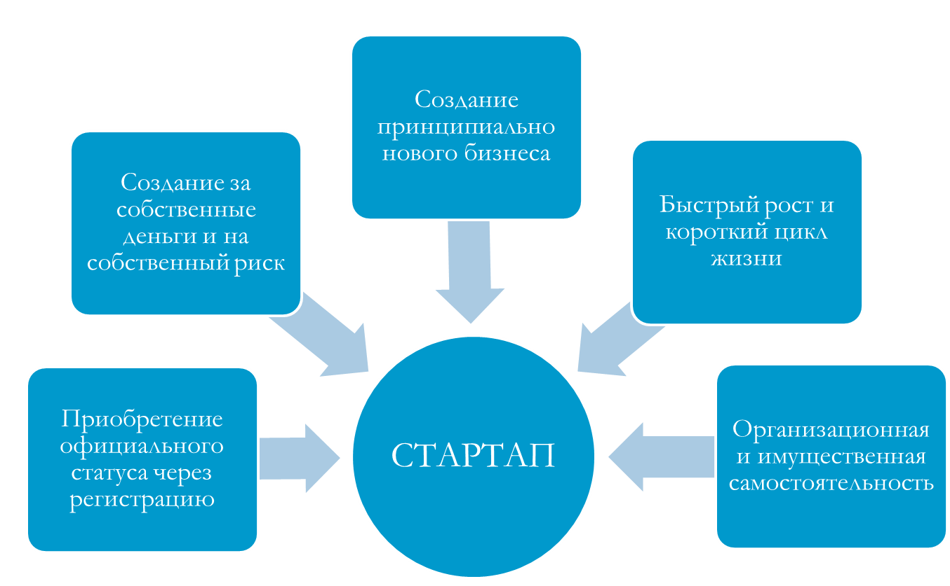
Признаки стартапа
Глава 3. Бизнес. Стартап.

Slide 11
Кто может стать стартапером?
Дееспособность (legal capacity) – способность своими действиями приобретать и осуществлять гражданские права, создавать для себя обязанности и исполнять их
Создание стартапа – начало предпринимательской деятельности.
Предпринимательской деятельностью может заниматься только дееспособный человек.
Глава 3. Бизнес. Стартап.

Slide 12
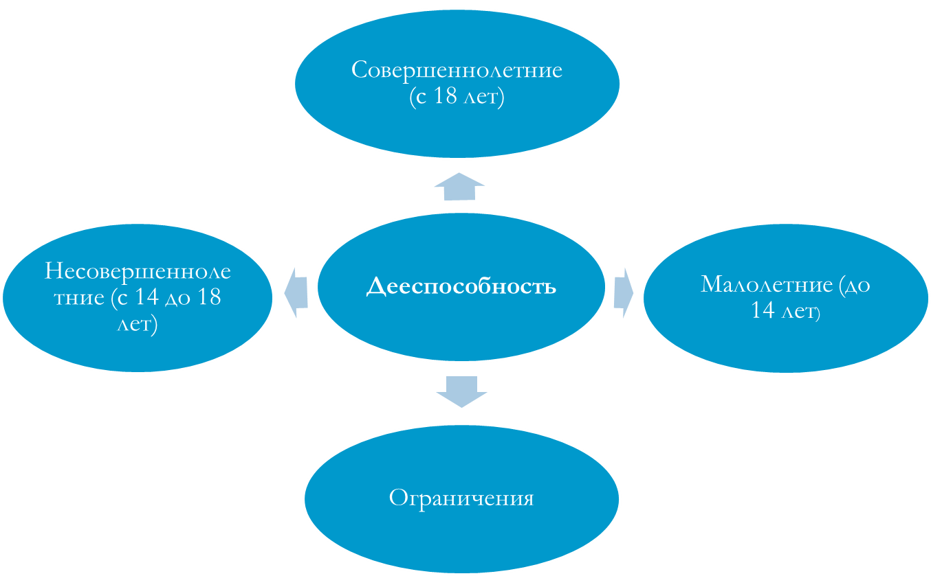
Кто может стать стартапером?
Глава 3. Бизнес. Стартап.

Slide 13
Как найти идею для стартапа?
Шаг 1. Понять, что нужно рынку
Шаг 2. Определить, кому именно нужно то, что вы собираетесь делать
Шаг 3. Решить, можете ли вы производить товар или услугу, который (-ая) интересует рынок и вас
Шаг 4. Определить сколько надо производить желаемого товара
Шаг 5. Решить, когда вы будите производить товар
Глава 3. Бизнес. Стартап.

Slide 14
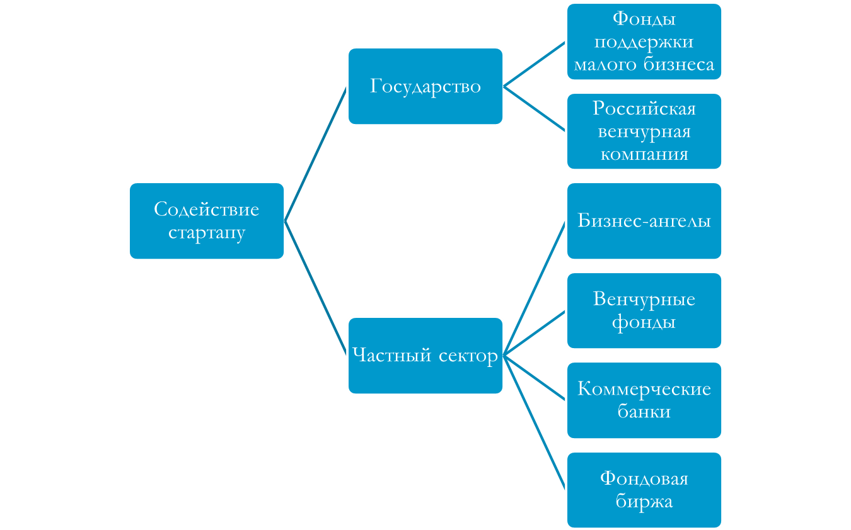
Источники финансовой поддержки стартапов в России
Глава 3. Бизнес. Стартап.

Slide 15
Инвесторы частного сектора
Бизнес-ангелы (angel investor) – индивидуальные инвесторы, вкладывающие средства в инновационные стартапы на ранней стадии их становления
Венчурные инвестиции (venture investment) – это инвестиции специализированной фирмой в новые компании на средний срок с целью получения прибыли выше средней
Глава 3. Бизнес. Стартап.

Slide 16
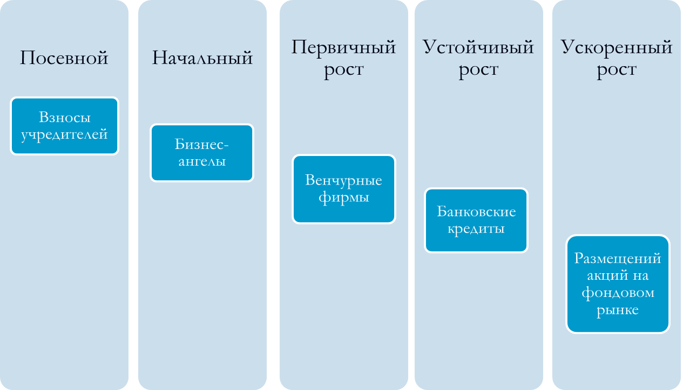
Финансовая поддержка стартапа частным сектором
Этапы развития стартапа
Источники финансирования
Глава 3. Бизнес. Стартап.

